Slide 1
Banifli
Sprint 0

Slide 2
Content
01
02
03
04
User Research
Synthese
Charakter
Storyboard

Slide 3

User Research

Slide 4
Stakeholder Map
Reinigungskräfte
Hoch-schule
Freunde
Dozent
Profess-
oren
Angeh-ende Studis
Dekan
Studis
Familie
Mensa-
Personal
Sekretä-riat

Slide 5
Interviewleitfaden mit Fragesammlung
Infoblatt
Vorstellung:
Mein Name ist <Name> ich studiere Informatik und Design an der HM München, eine unserer Aufagben ist es einen Chatbot zu erstellen.
Projekt:
Unser Chatbot soll am Ende Studenten bei folgenden Themen helfen:
MVG- Fahrplan (weg zur Universität)
Witz des Tages
Spruch des Tages
Stundenplan
Wettervorhersage
Um diese Ziele möglichst gut umzusetzen befragen wir potenzielle Nutzer um zu erfahren auf was wir achten müssen. Das Interview geht ca. 40 min.

Slide 6
Interviewleitfaden mit Fragesammlung
Interview
Aufwärmfragen:
Was studieren sie?
Wie lange studieren sie schon?
Haben sie schon einmal einen Chatbot benutz?
Welche Verkehrsmittel nutzen sie?
Hauptteil: <siehe nächste Folie>
Abschluss:
Gerne würde ich Ihnen noch einen kurzen Fragebogen mit Informationen zu Ihnen als Person zum Ausfüllen geben.
Alter: _____________________________________
Beruf: _____________________________________
Geschlecht: _______________________________
Vielen Dank, für Ihre Zeit, Sie haben mir und dem Projekt sehr geholfen einen Einblick in Ihren Arbeitsalltag zu bekommen!

Slide 7
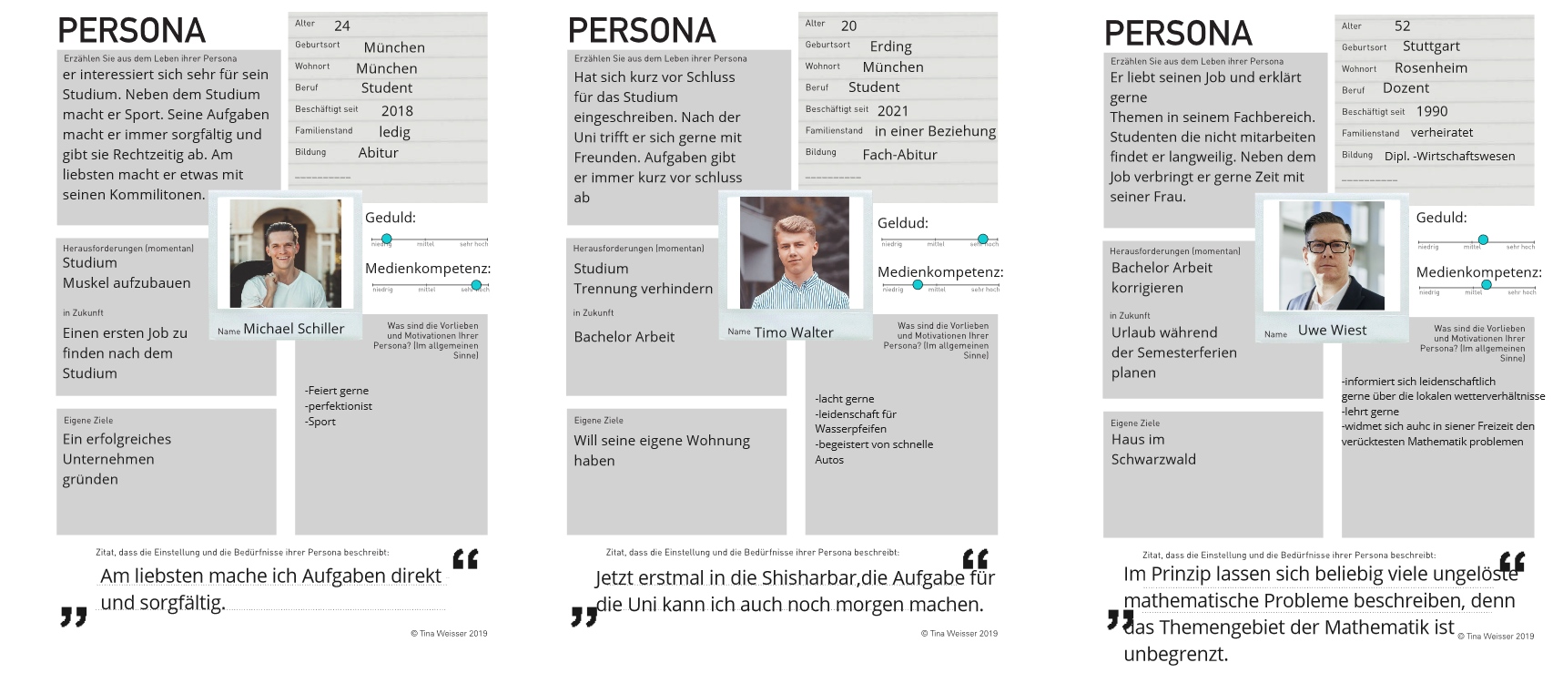
Persona

Slide 8
Ergebnisse
Witzige Antworten
Soll ein bisschen Smalltalk können
Verspätungen der S-Bahn anzeigen
Lange Ladezeiten
Ideen
Antworten passen nicht zur Frage
Logo ist ein Gif
Chatbot in App wenn möglich
Anweisungen missverstehen
Viele verschiedene Themengebiete
Möglicher Negativpunkt
Falsche Informationen
Browseranwendung unpraktisch
smart
lustig
Akkurate Informationen
lässig
Stundenplan perölich oder zumindest für das jeweilige Semester
Charakter
sachlich
Sarkasmus
witzig
Schnell Informationen
Information
seriös
Zentral an einem Ort
Dynamische Wetterinformationen, kein appwechsel nötig

Slide 9
Gains, Pains und Überraschungen
Gains
Pains(generell)
Überaschendes
Spart Zeit
Alle Informationen an einem Ort
Braucht lange um Informationen zu sammeln
Lebt in der nähe der Uni, braucht die MVG nicht zwingend
Benutz mehrere Apps um Informationen zu sammeln
Fährt ausschließlich Auto und ist daher auf MVG Infos nicht angewiesen
Abwechslung von den „normalen“ Apps
Aufmunterung durch z.b. Witze
MVG-App zeigt Verspätungen zu spät
Bevorzugt nur sachliche Antwort des Chatbots
Lange App ladezeiten
Lässt sich vom Wetter überraschen

Slide 10
Synthese und konkretes Problem
Synthese:
Nutzer: innen wollen viele Informationen schnell an einem Ort gesammelt haben.

Slide 11
02
Charakter

Slide 12
Synthese und konkretes Problem
Prozent:
lustig
ernst
formell
lässig
Respekt
pietätslos
enthusiastisch
nüchtern

Slide 13
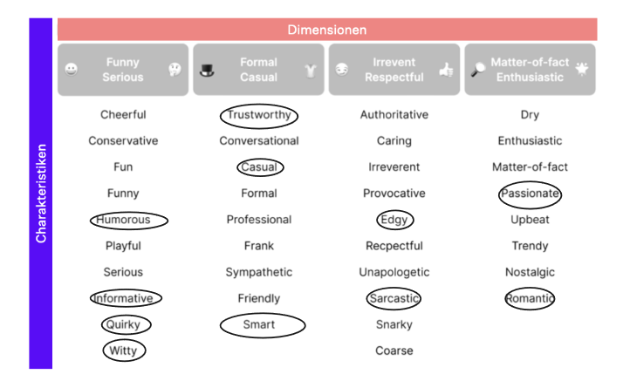

Slide 14
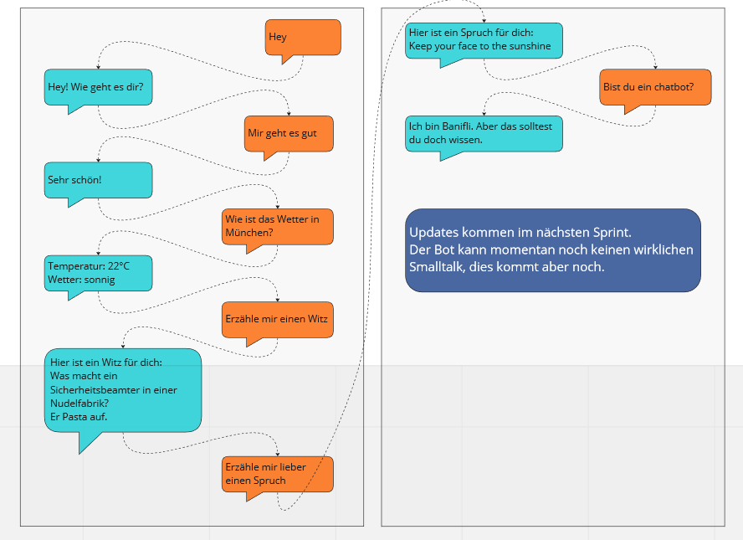
Storyboard

